Slide 1
Ενέργεια ταλάντωσης
Ενεργειακή προσέγγιση ταλαντώσεων

Slide 2
Να αποδειχθεί ότι η δυναμική ενέργεια της ταλάντωσης είναι U= ½ D.x²
Η συνισταμένη δύναμη που ενεργεί στον ταλαντωτή είναι ΣF=-D.x
Για να απομακρύνω αργά τον ταλαντωτή από την θέση ισορροπίας πρέπει να ασκώ μια δύναμη F'=D.x αντίθετης φοράς με την ΣF
Η γραφική της παράσταση θα είναι όπως στο σχήμα και το έργο της, θα υπολογίζεται από το εμβαδόν του γραμμοσκιασμένου τριγώνου
F΄
D.x
0
x

Slide 3
Να αποδειχθεί ότι η δυναμική ενέργεια της ταλάντωσης είναι U= ½ D.x²
Άρα W_{F'} = ½ (D.x) .x 
W_{F'} = ½ D.x²
Το έργο αυτό όμως αποθηκεύτηκε στον ταλαντωτή ως δυναμική ενέργεια. Άρα η δυναμική ενέργεια του ταλαντωτή είναι
U= ½ D.x².
F΄
D.x
0
x

Slide 4
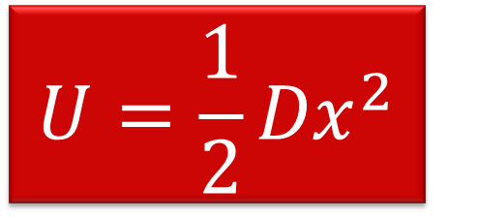
Συμπέρασμα
Η δυναμική ενέργεια της ταλάντωσης
Είναι πάντα θετική
Είναι ανάλογη της σταθεράς επαναφοράς D και
Είναι ανάλογη του τετραγώνου της απομάκρυνσης της ταλάντωσης Δηλαδή
$$U=\frac{1}{2}{Dx}^{2}$$

Slide 5
Γραφική παράσταση δυναμικής κινητικής και μηχανικής ενέργειας σε συνάρτηση με την απομάκρυνση
Ε = ½ D.A² = σταθερή
Κ = Ε – ½ Dx² παραβολή
Ενέργεια
U = ½ D.x² παραβολή
Ε
K
Ε/2
U
x
0
Α
-Α

Slide 6
Συμπεράσματα
Στις θέσεις μέγιστης απομάκρυνσης η κινητική ενέργεια είναι μηδέν και η δυναμική μέγιστη (ίση με Ε).
Στην θέση ισορροπίας η κινητική ενέργεια είναι μέγιστη (ίση με Ε) και η δυναμική είναι μηδέν.
Στις θέσεις x =  2/2 A η κινητική και η δυναμική ενέργεια είναι ίσες και κάθε μια ίση με ½Ε.

Slide 7
Γραφική παράσταση κινητικής δυναμικής και μηχανικής ενέργειας σε συνάρτηση με την ταχύτητα
Ε = ½ D.A² = σταθερή
U = Ε – ½ mυ² παραβολή
K = ½ m.υ² παραβολή
Ενέργεια
Ε
U
Ε/2
Κ
υ
0
ω Α
-ωΑ

Slide 8
Συμπεράσματα
Όταν υ = 0 η κινητική ενέργεια είναι μηδέν και η δυναμική μέγιστη (ίση με Ε).
Όταν υ = ω.Α = υ_{max} η κινητική ενέργεια είναι μέγιστη (ίση με Ε) και η δυναμική είναι μηδέν.
Όταν θέσεις υ=2/2ωA= 2/2υ_{max} η κινητική και η δυναμική ενέργεια είναι ίσες και κάθε μια ίση με ½Ε.

Slide 9
Να αποδείξετε ότι η μηχανική ενέργεια ενός ταλαντωτή είναι σταθερή
Κ= ½ m.υ²  Κ= ½ m.ω².Α²συν²(ω.t+φ₀)
U= ½ D.x² =½ m.ω².Α²ημ²(ω.t+φ₀)
E= ½ m.ω².Α²συν²(ω.t+φ₀)+ ½ m.ω².Α²ημ²(ω.t+φ₀) 
Ε= ½ m.ω^{2.}Α²[συν²(ω.t+φ₀)+ημ²(ω.t+φ₀)]
Ε= ½ m.ω².Α² =σταθερή
Οπότε τελικά
Ε= ½ m.υ² + ½ Dx² = ½ mυ_{ο}² = ½ DA² ή
Ε = K+U = Κ_{max} = U_{max} =σταθερή

Slide 10
Γραφικές παραστάσεις ενέργειας με τον χρόνο όταν φ₀=0
E_{μηχ}
K
E/2
U
t
0
5T/8
7T/8
T
T/8
T/4
3T/8
T/2
3T/4

Slide 11
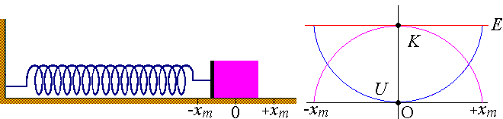
Βασικό συμπέρασμα
Κατά την διάρκεια της ταλάντωσης πραγματοποιείται περιοδική
μετατροπή της δυναμικής σε κινητική ενέργεια και αντίστροφα.
Η περίοδος αυτής της μεταβολής είναι ίση με το μισό της περιόδου
της ταλάντωσης

Slide 12
Συμπεράσματα
Μέσα σε μία περίοδο η κινητική και η δυναμική ενέργεια ολοκληρώνουν δύο πλήρεις μεταβολές.
Αυτό σημαίνει ότι η κινητική και η δυναμική ενέργεια έχουν την μισή περίοδο σε σχέση με την περίοδο της ταλάντωσης και διπλάσια συχνότητα από την ταλάντωση.
Η κινητική και η δυναμική ενέργεια μέσα σε μία περίοδο τέμνονται τέσσερις φορές και εξισώνονται τέσσερις φορές.

